Slide 1

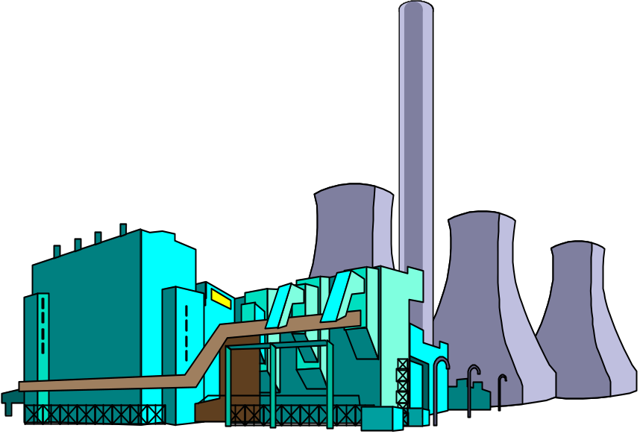

项目投资决策分析
Capital Budgeting
应该建这个项目?

Slide 2
投资决策分析
投资项目的分类
投资项目的现金流量分析
投资决策分析指标
特殊情况下的投资决策分析
不确定性分析

Slide 3



投资项目的分类
资产更新（replacement decisions)：以新设备更替旧设备
扩充决策（expansion decisions）：现有产品扩充，购入新资产等

Slide 4




投资项目的分类
独立项目（independent project）：项目间的现金流无相互影响

Slide 5


投资项目的分类
完全互斥项目（Mutually exclusive projects）：接受其中之一意味着拒绝另一个项目

Slide 6
投资决策需要考虑的两个重要因素
一，货币的时间价值
二，现金流量
使用现金流量的原因
  投资决策需要计算货币的时间价值
  利润具有太大的主观性
  投资项目的现金流动状况比盈亏状况更重要

Slide 7
投资决策分析的步骤
估计项目的成本或者购买价格
估计项目的增量现金流（incremental cash flow）
评估项目的风险，并决定用以计算净现值的贴现率（项目投资的预期收益率）
用投资决策的指标＆相关准则进行判断

Slide 8
项目现金流的准则
现金流而不是会计利润
税后现金流
沉没成本是无关的，只有增量现金流是相关的。
附带效应：新项目对旧产品的影响
考虑机会成本:使用资产意味着放弃该资产的其他用途，资产其他用途的潜在收入应看作是使用该资产的成本
考虑营运资金的需求（期末可收回）
忽略利息支付＆融资现金流

Slide 9
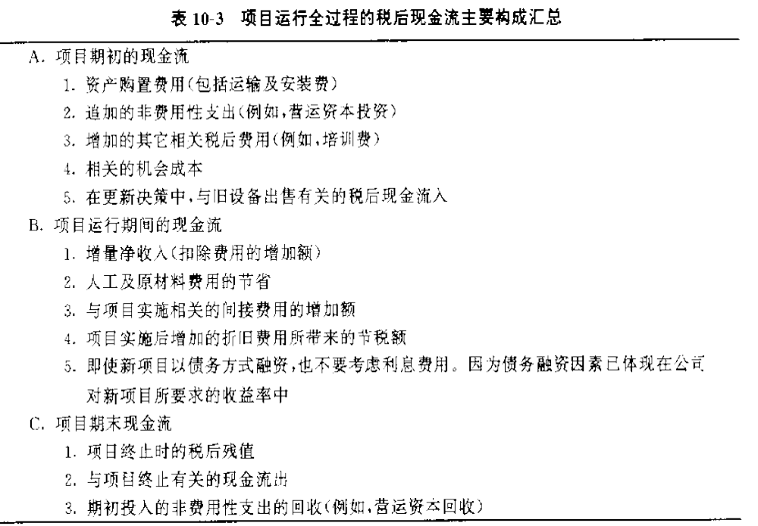

Slide 10
净营运资本
净营运资本纳入计算，可以调整会计销售收入和会计成本与实际现金收入和现金流出之间的差异。
年现金流量=经营现金流量-净营运资本变动-净资本性支出
怎样计算营运资金的投入？
本年营运资金垫支增加额=
本年营运资金需用额-上年营运资金
本年营运资金垫支增加额=
本年流动资产增加额-本年流动负债增加额

Slide 11
净营运资本
不考虑税、折旧，单位：万元
销售收入 | 500
成本 | 310
经营现金流量 | 190
 | 年初 | 年末 | 变动
应收账款 | 880 | 910 | 30
应付账款 | 550 | 605 | 55
净营运资本 | 330 | 305 | -25

Slide 12
净营运资本
年现金流量=经营现金流量-净营运资本变动-净资本性支出=190-（-25）-0=215
年现金流入=500-30
年现金流出=310-55
年现金流量=现金流入-现金流出
= （500-30）- （310-55）
=（500-310）- （30-55）
=经营现金流量-净营运资本变动

Slide 13
折旧的影响
例 收入100元，付现成本50元，所得税率40%，如折旧分别为20与40元，求现金流与净利
1，折旧为20元
净利=（100-50-20）（1-0.4）=18元
现金流=18+20=38元
=(100-50) （1-0.4）+20× 0.4=38
2，折旧为40元
净利=（100-50-40）（1-0.4）=6元
现金流=6+40=46元
=(100-50) （1-0.4）+40× 0.4=46

Slide 14
折旧抵税的现值
项目寿命期内各年折旧抵税额的现值累加值
折旧总额一定，项目寿命期内折旧抵税的总额也就固定（同样的所得税税率条件下），因此，不同折旧方法下折旧抵税本身意义不大，但折旧抵税的现值存在很大的差异。
加速折旧法折旧抵税的现值显然大于直线折旧法折旧抵税的现值。
实际计算表明：双倍余额抵减法好于年限总和法；年限总和法好于直线折旧法。

Slide 15
经营现金流量的分析方法
基本计算公式: OCF=销售收入－经营成本－所得税
=EBIT+折旧-所得税
（经营成本：不含折旧，不含利息）
自下向上分析方法
自上向下分析方法
折旧抵税分析方法

Slide 16
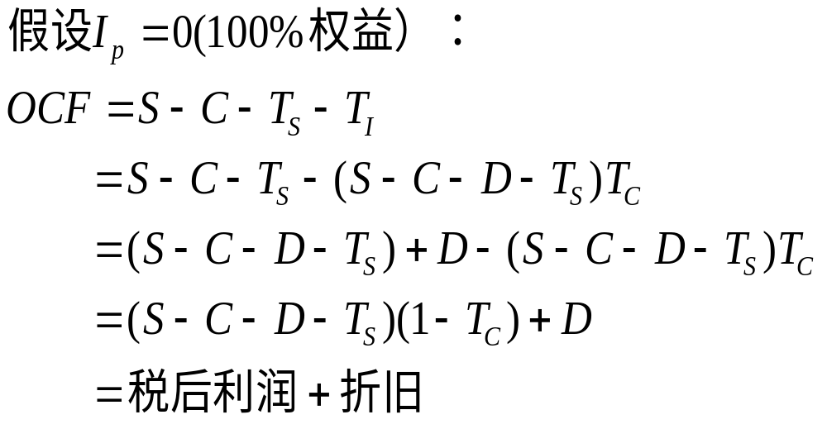
自下向上分析方法

Slide 17
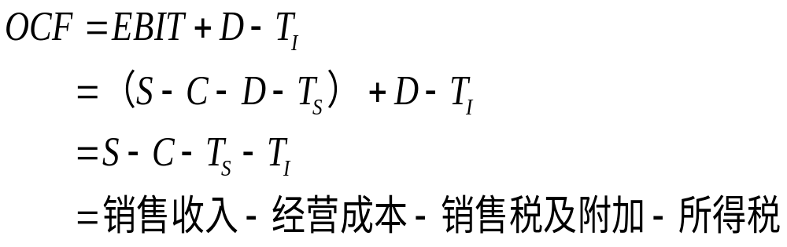
自上向下分析方法

Slide 18
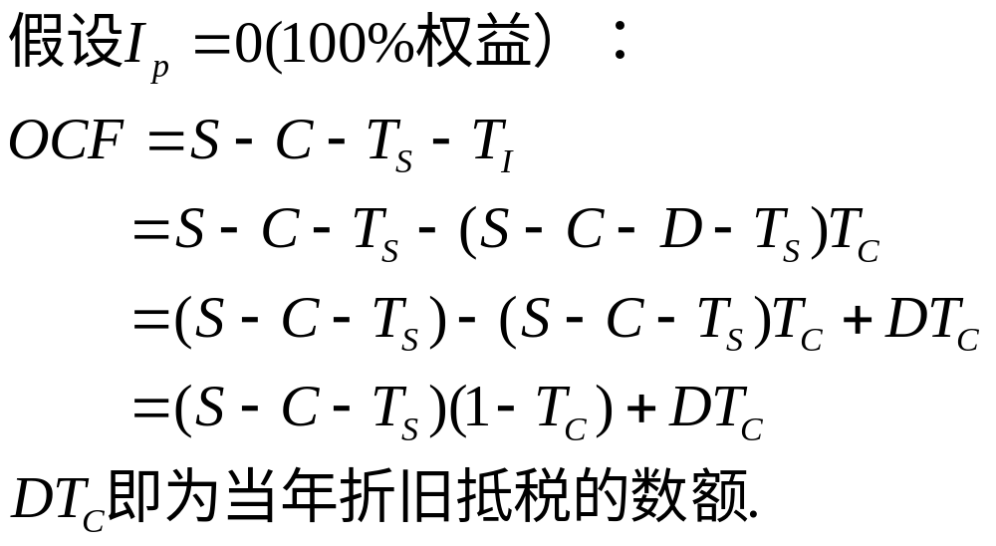
折旧抵税分析方法

Slide 19

案例分析一:金田公司准备购置一部机器,有关资料如下:
购置成本 200万
安装费 30万
运费 20万
增加存货 25万
增加应付帐款 5万
预计寿命 4年
预计四年后的残值 10万
销售收入 200万
付现成本 120万
预计四年后该机器的出售价 20万
税率 30%
怎样测算
各阶段的现金流量?

Slide 20
分析:
初始投资支出=200+30+20+(25-5)=270
营业现金流量
=(200-120) ×(1-30%)+60× 30%=74
终结现金流量
营运资金回收 20
残值现金流量=20-(20-10) × 30%= 17
37

Slide 21

案例分析二:元华公司是一个生产球类制品的厂家,现欲生产保龄球,有关资料如下:
1.花了60000元,聘请咨询机构进行市场调查
2.保龄球生产可利用公司一准备出售的厂房,该厂房目前市场价50000
3.保龄球生产设备购置费110000,使用年限5年,税法规定残值10000,直线法折旧,预计5年后出售价为30000
4.预计保龄球各年的销量依次为:5000,8000,12000,10000,6000.单价第一年20元,以后每年以20%增长;单位付现成本第一年10元,以后随着原材料价格的上升,单位成本将以每年10%增长.
5.生产保龄球需垫支流动资金10000元。
6.税率34%.

Slide 22
分析
收入与成本预测表
年份 销售量 单价 销售收入 单位成本 成本总额
1 5000个 20 100000 10 50000
2 8000 20.4 163200 11 88000
3 12000 20.81 249720 12.1 145200
4 10000 21.22 212200 13.31 133100
5 6000 21.65 129900 14.64 87840

Slide 23
分析各阶段现金流量
初始投资额=11+5+1=17(调研费属沉没成本)
各营业年的现金流量
项目 第一年 第二年 第三年 第四年 第五年
销售收入 100000 163200 249720 212200 129900
付现成本 50000 88000 145200 133100 87840
折旧 20000 20000 20000 20000 20000
营业现金流量 39800 56432 75783 59006 34560
年末垫支流动资金 10000 10000 10000 10000 0
营运资金投入 0 0 0 0 10000
各年现金流量 39800 56432 75783 66506 44560

Slide 24
第五年末的残值现金流量
残值现金流量=30000-(30000-10000)34%
=23200
44560
23200
-170000
39800
56432
75783
66506
0
1
3
4
5
2

Slide 25

投资决策评价指标
动态指标与静态指标
净现值 NPV
内部收益率 IRR
投资回收期 PB与PB*
平均会计报酬率 AAR
盈利能力指数 PI
总结

Slide 26
静态指标与动态指标
静态指标：没有考虑资金的时间价值 计算简单，但不科学。
动态指标：考虑资金的时间价值 计算较为复杂，全面考核项目。
项目评价中，以动态指标为主，静态指标为辅。

Slide 27
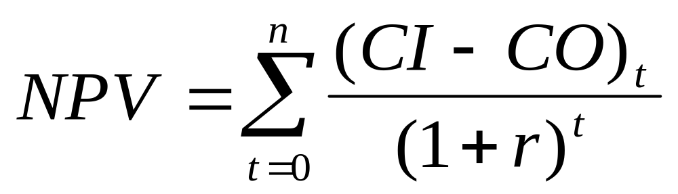
净现值（NPV）
概念：按照一定的折现率，将项目各年的现金流量贴现到项目期初的现值累加值。
定义式： NPV
判断准则： NPV大于等于0，项目可行； NPV小于0，拒绝项目。 相对比较时，NPV最大准则（可比条件下）

Slide 28
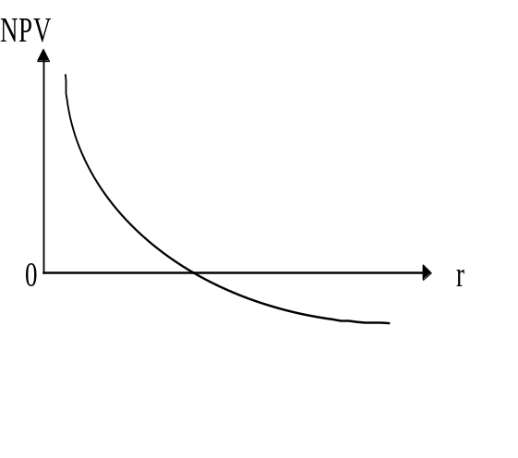
净现值（NPV）（续）
计算方法： 先“现”后“净”或先“净”后“现” 实用中，先画出现金流量图，然后逐一贴现，求出现值代数和。
净现值曲线：NPV与r的关系 1）NPV与r成反比； 2）净现值曲线与r轴有一交点。

Slide 29

净现值的经济本质
某投资者似准备投资于一个投资额为20000元的A项目，项目期限4年，期望投资报酬率为10%，每年能获取现金流量7000元。则：
如果该投资者将所得的现金流量分为两个部分：一部分作为10%的基本报酬，剩余部分为超报酬。那么，该投资者不仅可达到期望达到的报酬率，还能获取折现值等于2189.30元的超报酬

Slide 30
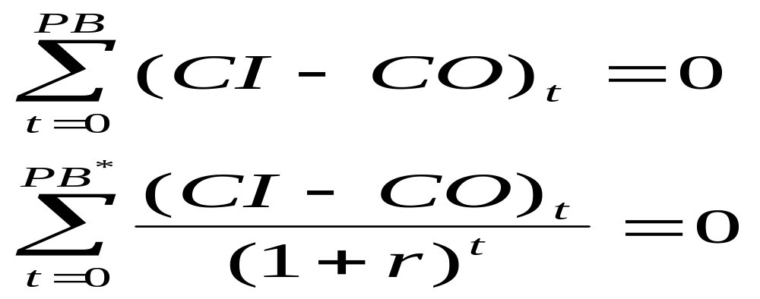
投资回收期
概念：从项目的投建之日起，用项目所得的净现金流量收回原始投资所需要的年限。
静态投资回收期与动态投资回收期 不考虑资金的时间价值与考虑资金的时间价值。
定义式：

Slide 31
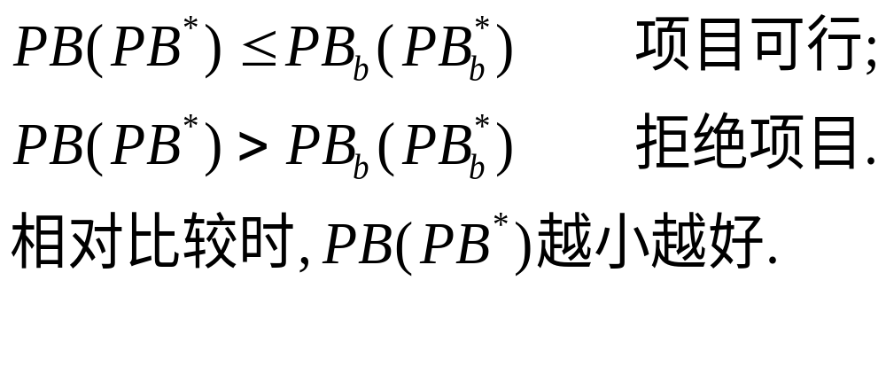
投资回收期（续）
判断准则（与基准投资回收期进行比较）：

Slide 32
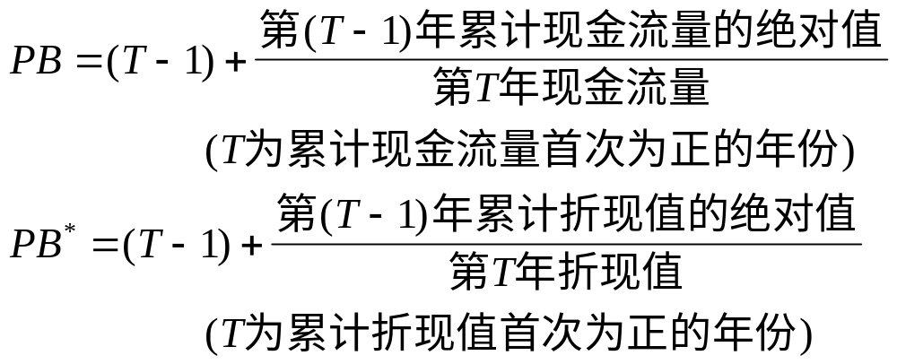
投资回收期（续）
投资回收期的计算： 借助于现金流量表进行计算。

Slide 33
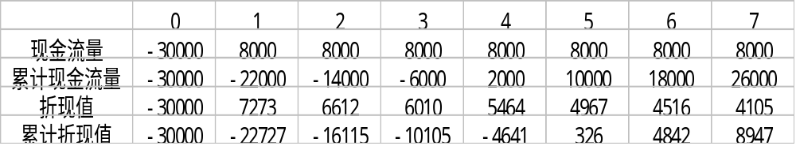
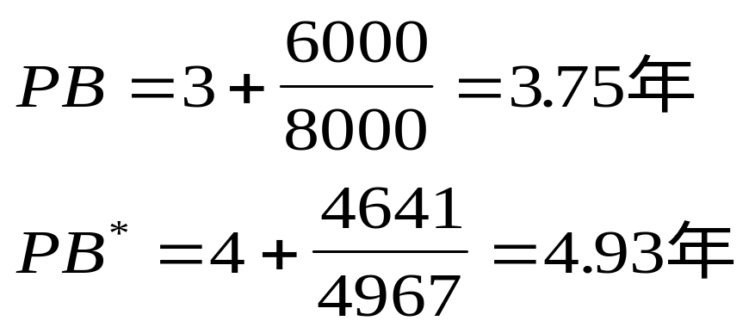
投资回收期的计算

Slide 34
静态投资回收期的优缺点
优点： 1）易于理解。
2）能回避投资回收期之后项目现金流量的 不确定性。 3）偏向于高流动性。
缺点： 1）没有考虑资金的时间价值。 2）忽略了项目投资回收期之后的现将流量。 3）需要一个基准的投资回收期。 4）倾向于拒绝产期项目。

Slide 35
动态投资回收期的优缺点
优点： 1）简单实用，概念清晰。 2）能回避投资回收期之后项目现金流量的 不确定性。 3）兼顾项目的经济性与风险性。
缺点： 1）可能拒绝NPV为正值的投资。 2）忽略了项目投资回收期之后的现将流量。 3）需要一个基准的投资回收期。 4）偏向于拒绝长期项目。

Slide 36
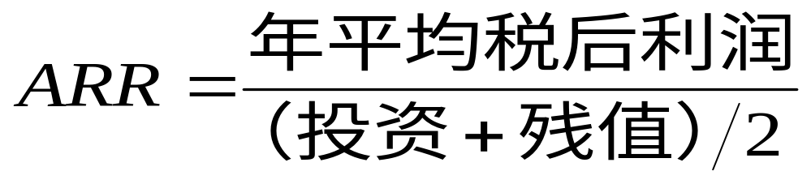
平均会计报酬率（ARR）
是指投资项目年平均税后利润与其平均投资额之间的比率。
ARR
绝对判断： ARR大于等于目标平均会计报酬率，可行； ARR小于目标平均会计报酬率，拒绝。
相对判断： ARR越大越好。

Slide 37
平均会计报酬率的优缺点
优点： 1）容易理解和计算。 2）所需要的资料通常都可以取得。
缺点： 1）忽略货币的时间价值。 2）需要一个目标的平均会计报酬率。 3）根据会计价值，而不是现金流量和市价，不是真正的报酬率。

Slide 38
我国固定资产折旧方法
1. 直线折旧法
年折旧额=固定资产原值×年折旧率
年折旧率=（1-预计净残值率）/折旧年限
2.双倍余额递减法
年折旧额=固定资产净值×年折旧率
年折旧率=2/折旧年限
3.年限总和法
年折旧额=（原值-残值） ×年折旧率
年折旧率=（折旧年限-已使用年数） × 2/[折旧年限×（折旧年限+1)]

Slide 39
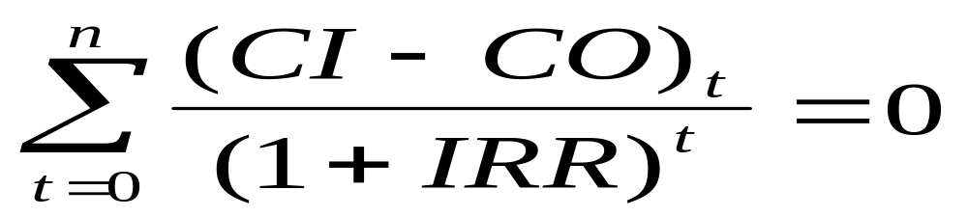
内部收益率（IRR）
概念：净现值为零时的折现率。
定义式：
判断准则（r为必要报酬率）： 绝对判断：IRR≥r, 项目可行；
IRR＜r, 拒绝项目。 相对判断：IRR最大法则不成立。

Slide 40
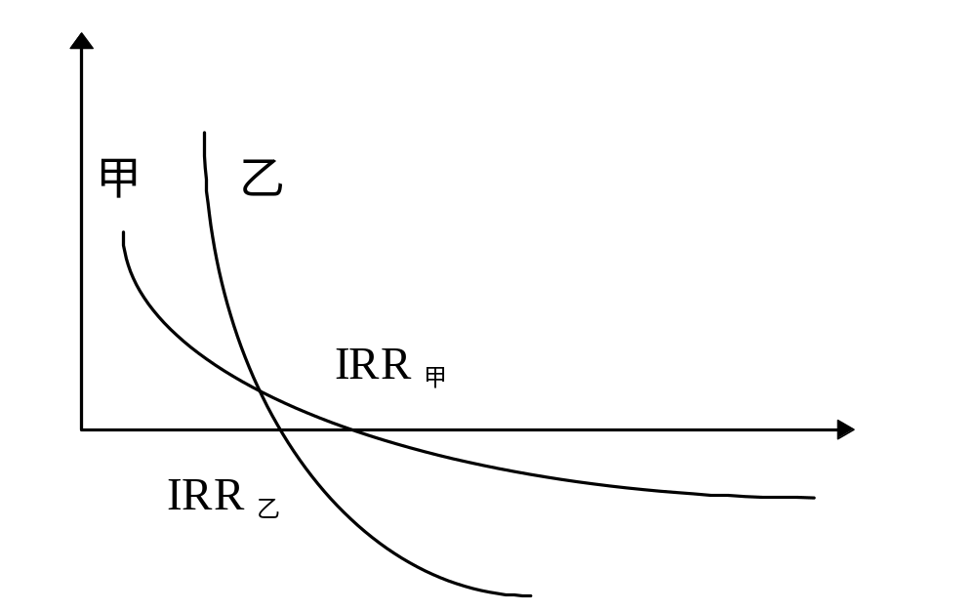

Slide 41
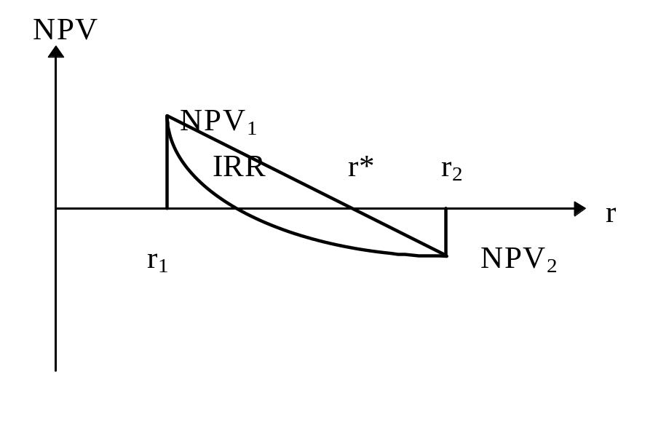
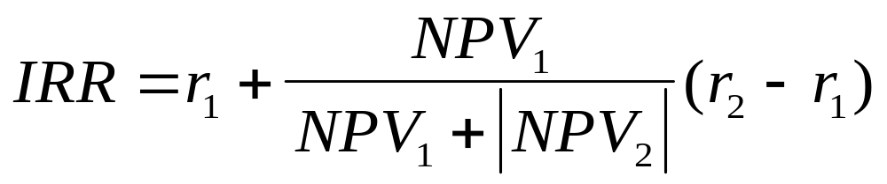
内部收益率（IRR）（续）
内部收益率的计算： 牛顿线形插值法。 注意：r₁和r₂之间的 差距不超过5%。

Slide 42
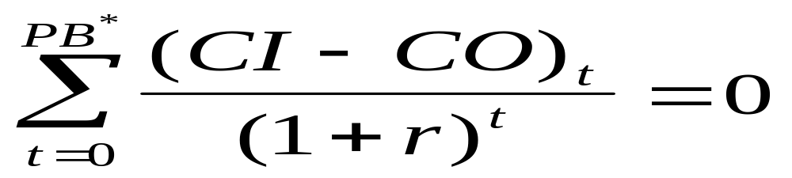
内部收益率（IRR）（续）
内部收益率的含义： 在利率为 内部收益 率时，项 目的动态 投资回收 期就是项 目的寿命 期。

Slide 43
NPV与IRR的比较
NPV从绝对价值量来衡量项目的经济性； IRR从相对报酬来衡量项目的经济性。
NPV的计算需要先给出折现率，而IRR是将 计算结果与实际利率进行比较来判断项目是否可行，因此，IRR比NPV更具客观性。
两者绝对判断法则相同，相对判断法则有差异。NPV最大准则成立；而IRR最大准则不 成立（如规模问题的影响）。

Slide 44
非常规的现金流量
假如某投资项目的初始成本为 $90,000 ，并且它将产生如下现金流量:
  第1年: 132,000
  第2年: 100,000
  第3年: -150,000
可接受的最低回报率为 15%.
我们能否接受这一项目?
Notes:
NPV = 132,000 / 1.15 + 100,000 / (1.15)² – 150,000 / (1.15)³ – 90,000 = 1,769.54
Calculator: CF₀ = -90,000; C01 = 132,000; F01 = 1; C02 = 100,000; F02 = 1; C03 = -150,000; F03 = 1; I = 15; CPT NPV = 1769.54
If you compute the IRR on the calculator, you get 10.11% because it is the first one that you come to.
So, if you just blindly use the calculator without recognizing the uneven cash flows, NPV would say to accept and IRR would say to reject.

Slide 45
IRR和NPV的计算结果
NPV=13200*0.87+100000*0.769-150000*0.658-90000=1538
+ - -90000=0
IRR=10.11%
IRR=42.66%
13200
100000
150000
(1+IRR)
2
3
(1+IRR)
(1+IRR)
如何决策？

Slide 46
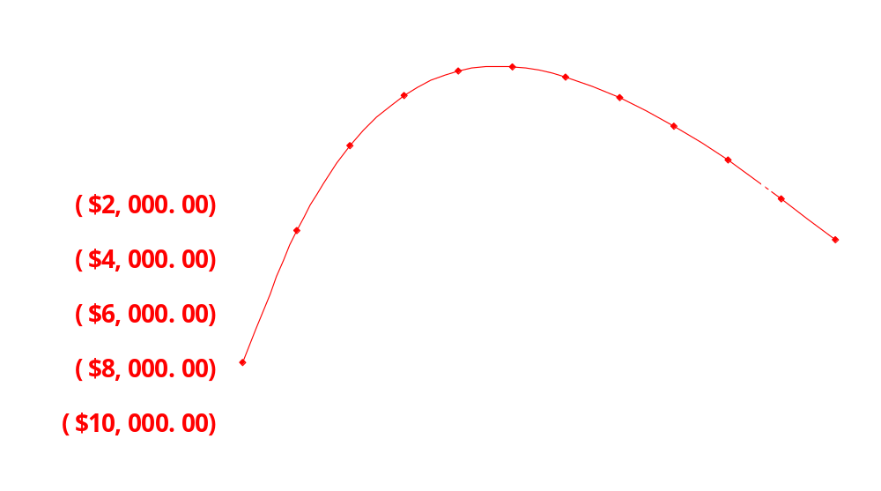
进一步的NPV 和IRR分析
IRR = 10.11% and 42.66%
0.4266
0.1011
在必要报酬率为15%的情况下， NPV >0，
Notes:
You should accept the project if the required return is between 10.11% and 42.66%

Slide 47

IRR、NPV决策规则的总结1：
非常规方案，IRR存在多个收益率的缺陷
此时，应该根据NPV决策

Slide 48
案例2：互斥项目的的决策
时期
项目 A
项目 B
两个项目的必要报酬率都是 10%.
我们应该采纳哪一个项目呢?
0
-500
-400
1
325
325
2
325
200
IRR
19.43%
22.17%
NPV
64.05
60.74
Notes:
As long as we do not have limited capital, we should choose project A. Students will often argue that you should choose B because then you can invest the additional $100 in another good project, say C. The point is that if we do not have limited capital, we can invest in A and C and still be better off.
If we have limited capital, then we will need to examine what combinations of projects with A provide the highest NPV and what combinations of projects with B provide the highest NPV. You then go with the set that will create the most value. If you have limited capital and a large number of mutually exclusive projects, then you will want to set up a computer program to determine the best combination of projects within the budget constraints.
The important point is that we DO NOT use IRR to choose between projects regardless of whether or not we have limited capital.

Slide 49
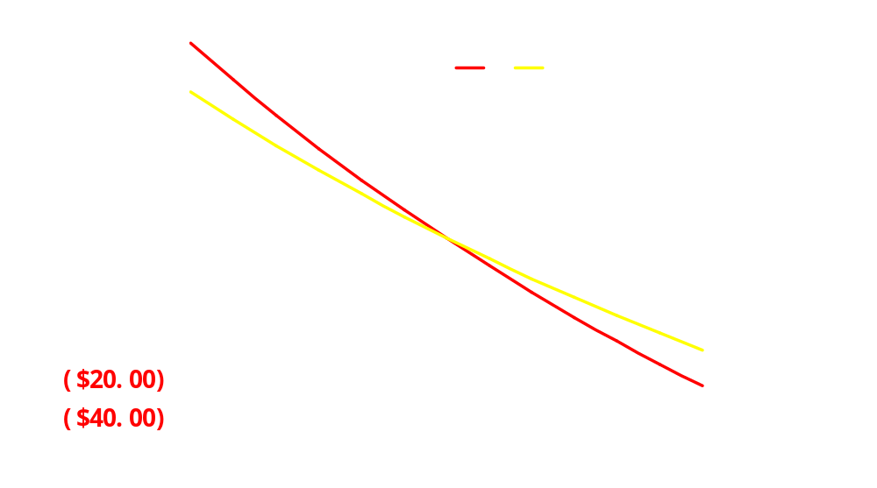
A 项目的IRR = 19.43%
B项目的 IRR = 22.17%
在交点处 11.8%，A、B项目的NPV相同
注意：贴现率的改变会导致各个项目NPV的选择顺序发生变化
A
B
0.118
Notes:
If the required return is less than the crossover point of 11.8%, then you should choose A
If the required return is greater than the crossover point of 11.8%, then you should choose B

Slide 50

IRR、NPV决策规则的总结2：
NPV解决了任何一点贴现率下什么项目最优的问题，
对于互斥项目，应该始终根据NPV决策比较适当；
对于互斥项目的评价是否有其他方法？
可以运用差量分析法，计算差量IRR、差量NPV，
判断结果与直接运用NPV结论一致。

Slide 51
互斥项目的分析举例
投资额 1-8年年现金流量
项目 1 1000 216
项目2 2000 403
若资金成本为8%，应选择哪个项目？
NPV1=216（P/A， 8%，8）—1000=241
NPV2=403（P/A， 8%，8）—2000=316 选2
IRR1=14%
IRR2=12% 选1吗？
项目2—1 1000 187
NPV（2-1）=75
IRR（2-1）=10% 选2，差量分析与NPV结论一致

Slide 52
内部收益率的优缺点
优点： 1）与NPV密切相关，经常导致完全一样的决策。
2）容易理解和交流，不需要知道贴现率。
缺点： 1）可能导致多个解，或者无法处理非常规现金流量。 2）在比较互斥项目时，可能导致不正确的决策。

Slide 53
获利能力指数（PI）
是指一次性投资项目生产期现金流量的现值与初始投资的比值，即单位投资的现值。
PI=PV/I
绝对判断： PI大于等于1，接受项目； PI小于1，拒绝项目。

Slide 54
获利能力指数的优缺点
优点： 1）与NPV密切相关，经常导致完全一样的决策。
2）容易理解和交流。
3）当可用于投资的资金有限时， 获利能力指数可解决独立项目的优先排序
缺点： 1）在比较互斥项目时，可能导致不正确的决策。

Slide 55
投资决策评价指标总结
国外调查显示：89%的公司经常使用NPV，IRR等动态指标，65%的公司把它们作为基本的方法；60%的公司经常使用静态投资回收 期指标，19%的公司把它作为基本方法。
NPV通过价值形态衡量项目的经济性；IRR 通过相对收益来衡量项目的经济性；投资回收期兼顾项目的经济性与风险性。
IRR比NPV更具客观性。
不同规模企业的使用可能不同。

Slide 56
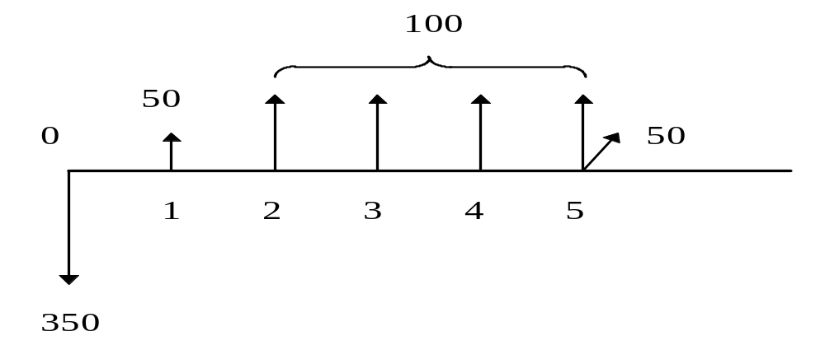
一次投资例题
某投资项目初始投资为350万元，第一年经 营现金流量为50万元，第二年至第五年经营现金流量为100万元。项目寿命期为5年，固定资产残值为50万元。假定贴现率为10％，求该项目的静态和动态投资回收期，NPV和IRR，并对此项目取舍作出决策。

Slide 57
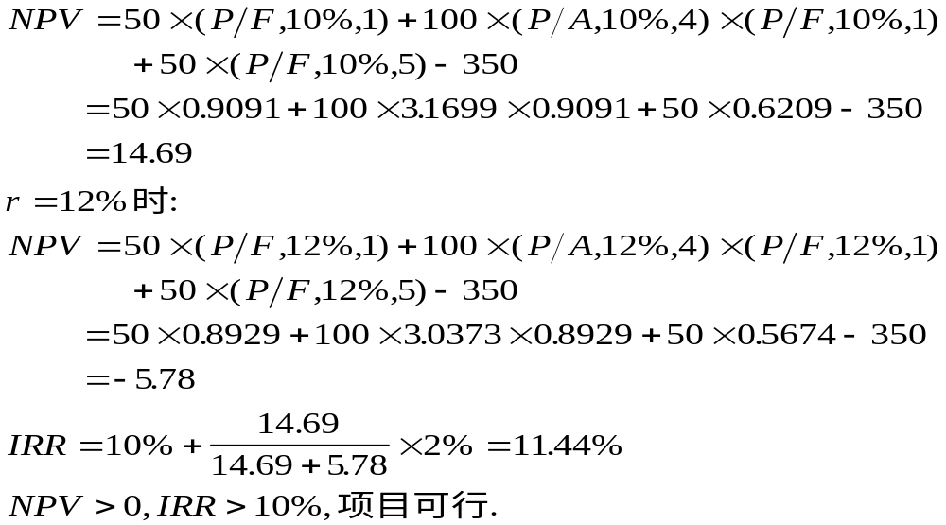
求解NPV和IRR

Slide 58
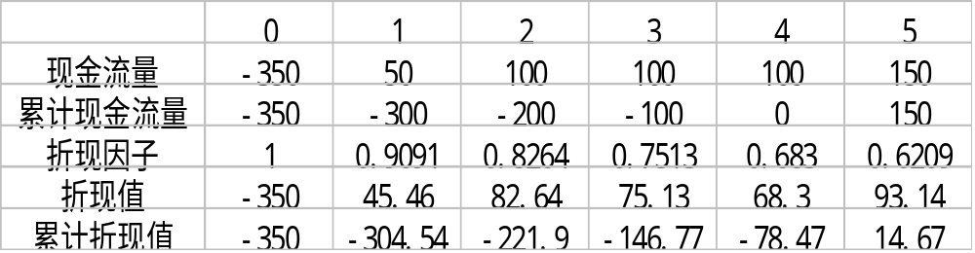
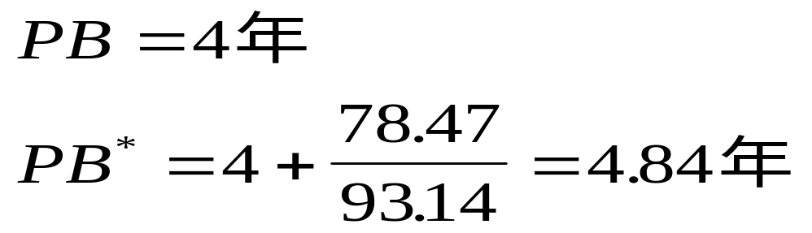
求解静态与动态投资回收期

Slide 59
思考：元华公司是一个生产球类制品的厂家,现欲生产保龄球,有关资料如下:
1花了60000元,聘请咨询机构进行市场调查
2.保龄球生产可利用公司一准备出售的厂房,该厂房目前市场价50000
3.保龄球生产设备购置费110000,使用年限5年,税法规定残值10000,直线法折旧,预计5年后出售价为30000
4.预计保龄球各年的销量依次为:5000,8000,12000,10000,6000.单价第一年20元,以后每年以20%增长;单位付现成本第一年10元,以后随着原材料价格的上升,单位成本将以每年10%增长.
5.生产保龄球需垫支流动资金10000元。
6.税率34%. 折现率为15%，评价是否接受该项目？

Slide 60
特殊项目的评价
降低成本投资项目的评价
寿命期不等项目的评价
仅已知费用现金流量项目的比较

Slide 61
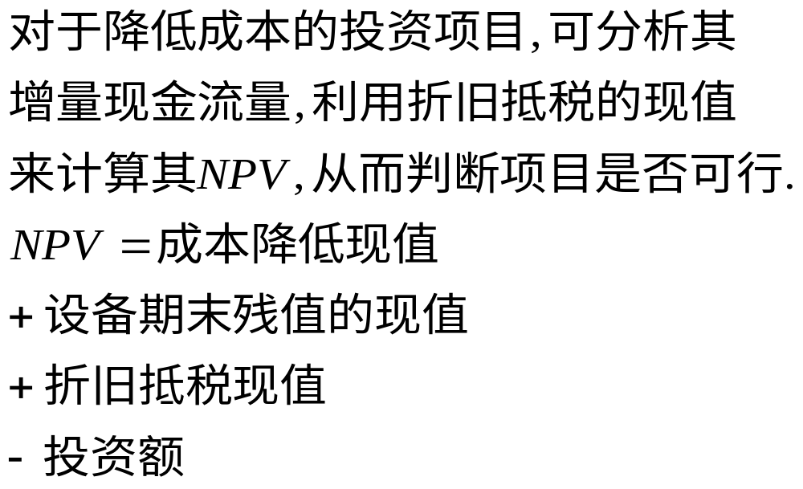
降低成本投资项目的评价（设备升级）

Slide 62
降低成本投资项目的评价（设备升级）
假若我们正在考虑把现有的生产流程一部分自动化。购置及安装所需设备的成本为80000元。它每年可节约的劳动和材料费用为22000元.设备的年限为5年，采用直线法计提折旧。五年见后设备的实际价值为20000元，税率为34%，贴现率为10%，我们应该进行这项自动化？

Slide 63
降低成本投资项目的评价（设备升级）
期初增量现金流量：初始成本80000元。
期间经营现金流量：
22000（税前成本节约）-（22000-16000）*34%（税）+16000（折旧）=19960
期末残值现金流入：20000*（1-34%）=13200

Slide 64
降低成本投资项目的评价（设备升级）
19960+13200
现金流量图：
19960
0
1
2
3
4
5
80000

Slide 65
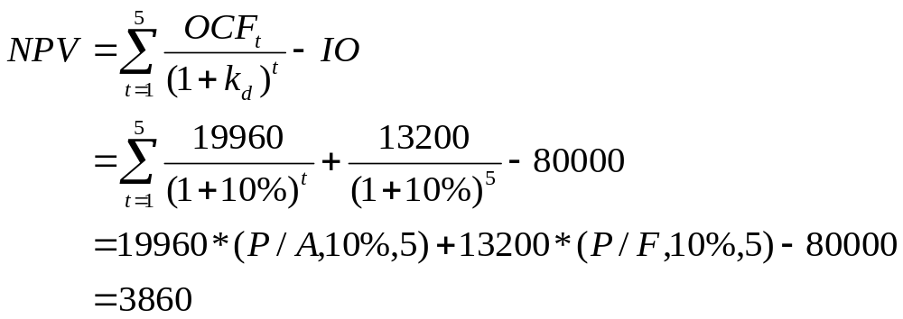
降低成本投资项目的评价（设备升级）
计算NPV

Slide 66
项目寿命期不等的互斥项目
长河集团正在考虑以下两个项目：
软件科技 -100 60 60
天然食品 -100 33.5 33.5 33.5 33.5
假定贴现率为10%，长河集团应选择哪个项目？

Slide 67
方法之一：最小公倍数法
要点：将不同年限调整为相同年限。例如软件项目
-100 60 -40 60 60
NPV软件=60×0.909-40 × 0.826+60 × 0.751+60 × 0.683-100=7.54
NPV软件（2年）=60 × 1.736-100=4.16
NPV天然=33.5×3.17-100=6.19
选择软件项目

Slide 68
方法之二：年均净现值法
要点：将净现值平均分摊到各年
年均净现值=
净现值
年金现值系数
（软件）年均净现值=4.16/1.736=2.396
（天然）年均净现值=6.19/3.17=1.953
选择软件项目

Slide 69
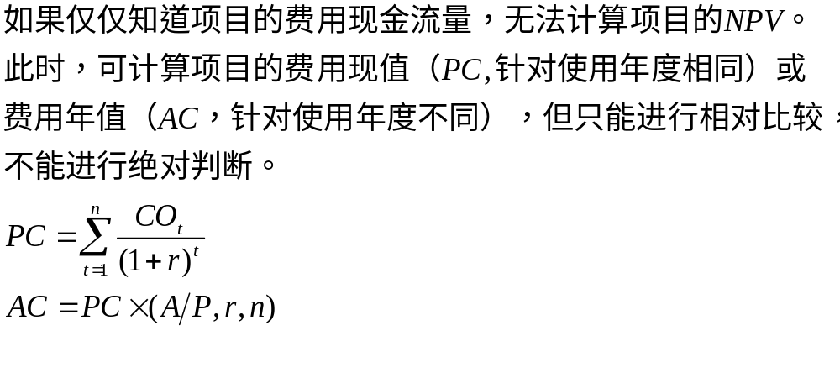
仅已知项目费用现金流量

Slide 70
案例分析：固定资产是否更新？
继续使用旧设备：
原值 2200万元
预计使用年限 10年
已经使用年限 4年
最终残值 200万元
变现价值 600万元
年运行成本 700万元
更新购入新设备
原值 2400万元
预计使用年限 10年
已经使用年限 0年
最终残值 300万元
变现价值 2400万元
年运行成本 400万元
在生活当中：
手机、汽车、家电、甚至住房都会面临是否更新问题的困扰！

Slide 71
（1）新旧设备现金流量分析
继续使用旧设备 n＝6 200
600
700
700
700
700
700
700
300
更换新设备 n=10
400
400
400
400
400
400
400
400
400
400
2400

Slide 72

（2）NPV和IRR的困境
由于没有适当的现金流入，无论那个方案都不能计算其净现值和内含报酬率。

Slide 73
（3）固定资产的平均年成本分析
固定资产的平均年成本，是指资产引起的现金流出的年平均值。
投资支出+年现金流出（P/A，i,n)—残值流入（P/F，i,n)
年均成本=
（ P/A，i,n)

Slide 74

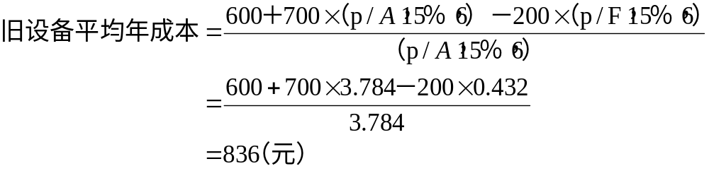
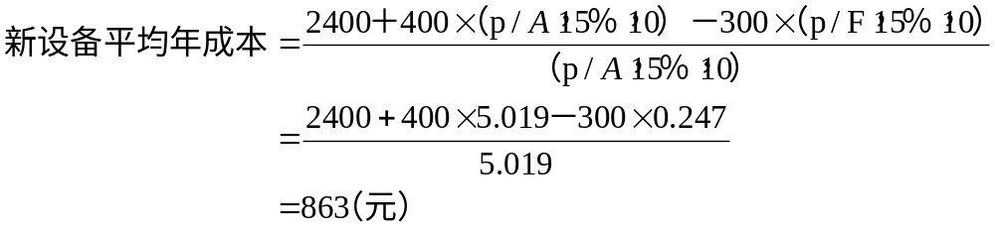
计算固定资产的平均成本
计算现金流出的总现值，然后分摊给每一年
结论：由于旧设备的年平均成本低于新设备，故此不应该更新。

Slide 75
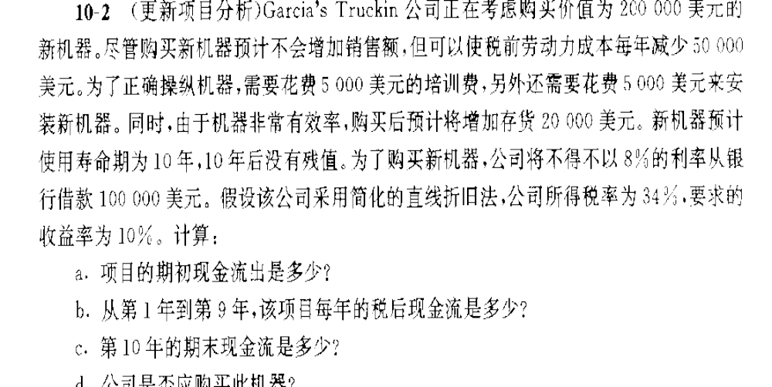
作业

Slide 76
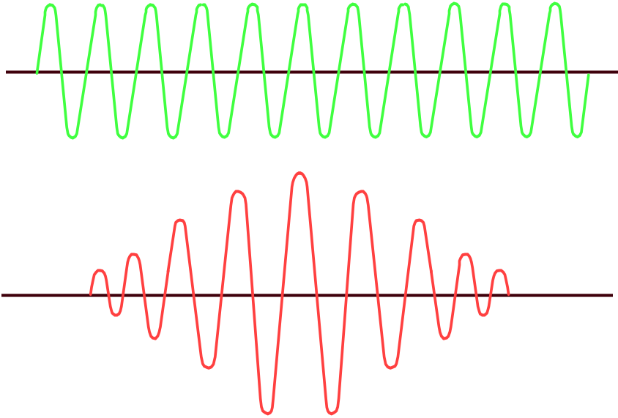
不确定性分析
影响项目的不确定因素
个案分析
敏感性分析
计算机模拟
决策树分析
盈亏平衡分析
经营杠杆效应

Slide 77
影响项目的不确定因素
投资额：包括固定资产投资和流动资金投资
产品产量及销售量；
经营成本；
项目寿命期；
项目寿命期末的资产回收，包括固定资产残值的回收和流动资金的回收；
折现率。

Slide 78
不确定分析的方法
个案分析
敏感性分析
计算机模拟
决策树分析
盈亏平衡分析

Slide 79
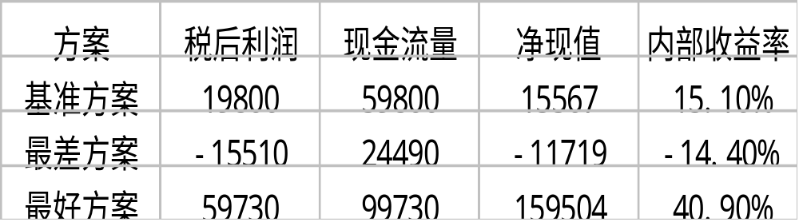
个案分析
研究当影响项目现金流量的某些不确定因素发生改变，项目现金流量达到一种新的状态时，项目投资决策指标将如何变化的一种分析方法。

Slide 80
敏感性分析
是个案分析的一种变化分析方法。
当某一不确定变量发生一定幅度变化时，项目投资决策指标（如NPV）将相应发生多大程度的变化，以此判断项目预测风险的大小，以及分析投资决策指标对不确定因素的敏感程度。
相对分析与绝对分析
单因素敏感性分析与多因素敏感性分析

Slide 81
计算机模拟
通常称为蒙特卡洛模拟法。
以计算机为手段，把影响投资决策指标的不确定变量依各自的分布分别进行随机抽样，然后用各变量的随机值来计算NPV指标，并计算NPV指标的分布参数。
分析全面，克服了个案分析和敏感性分析的部分缺陷。
判断标准模糊。
成本较高。

Slide 82
决策树分析
通过现金流量概率树，分别计算各现金流量的净现值，并按联合概率计算期望净现值来评价投资项目的一种方法。
主要适用于每年现金流量不独立的投资项目
分阶段决策问题。
要分清是研究哪一部分投资的决策问题，计算增量现金流量的净现值。

Slide 83
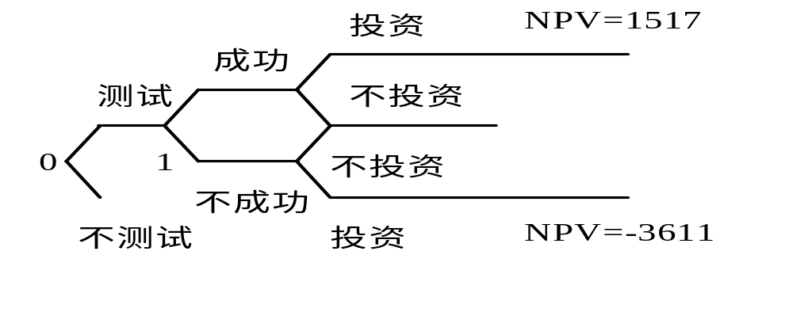
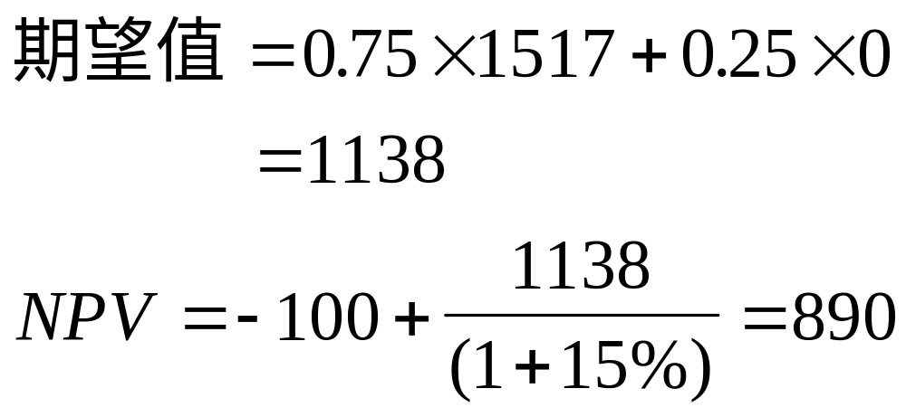
决策树分析例题

Slide 84
盈亏平衡分析
根据不同类型的成本与产量之间的关系，来研究利润（或现金流量），产量，成本之间的关系，找出项目决策的临界参数，以此来判断项目对不确定变量发生变化的承受能力，为决策提供依据。
线性盈亏平衡分析与非线性盈亏平衡分析。
会计盈亏平衡分析与财务盈亏平衡分析。
目标利润下产量的决策。

Slide 85
盈亏平衡点的计算
税后利润=销售收入-成本-销售税及附加-所得税
税后利润=0 即：税前利润=0
税前利润=销售收入-成本-销售税及附加
参数：S：销售收入；TC：总成本； TFC：总固定成本；TVC：总变动成本； Q：产量； v:单位产品的变动成本； t:单位产品的销售税及附加；p:价格。

Slide 86
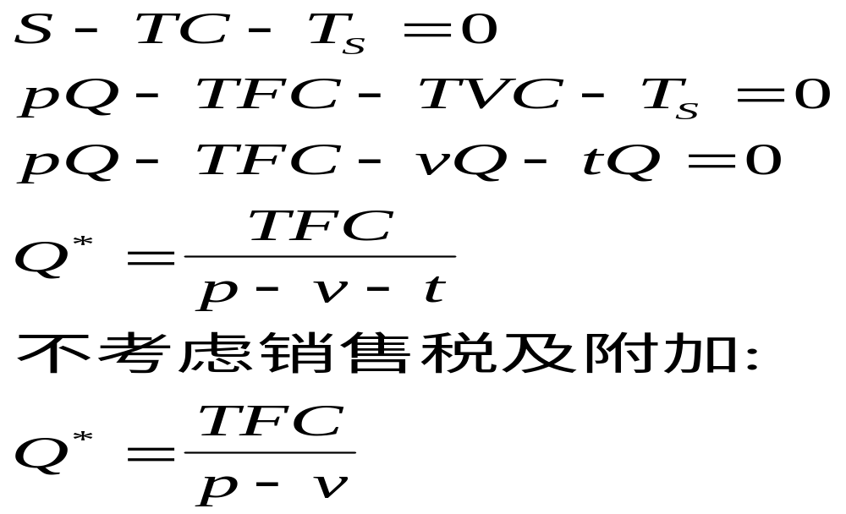

Slide 87
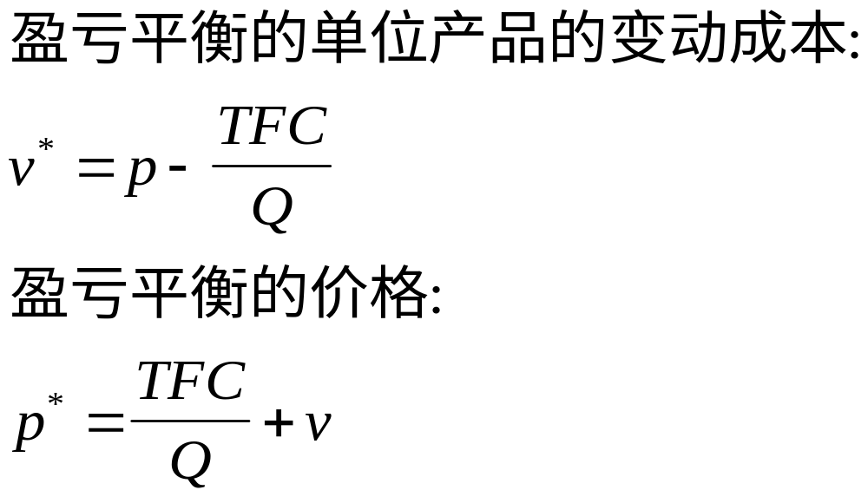
其它表示盈亏平衡状态的参数

Slide 88
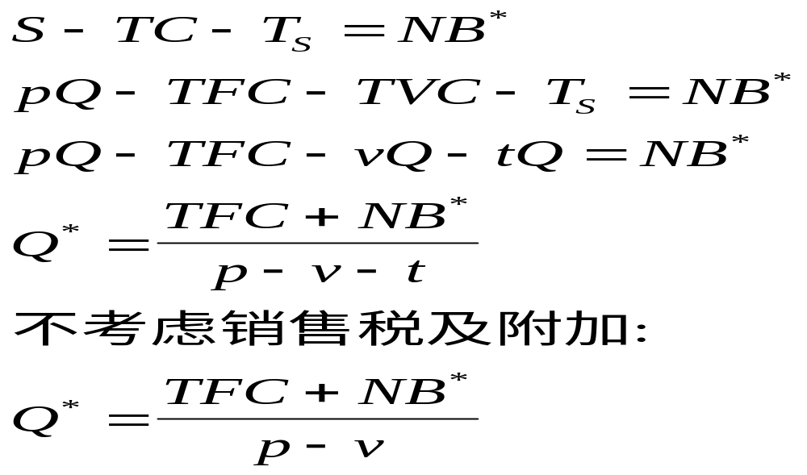
目标利润下的产量

Slide 89
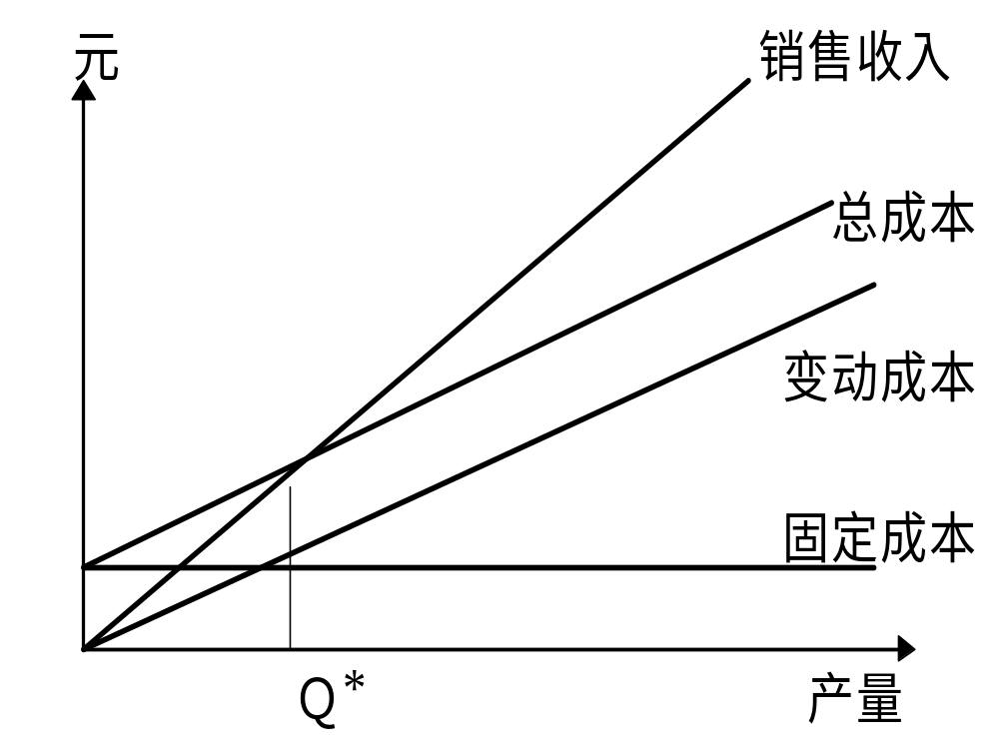
线性盈亏平衡分析图

Slide 90
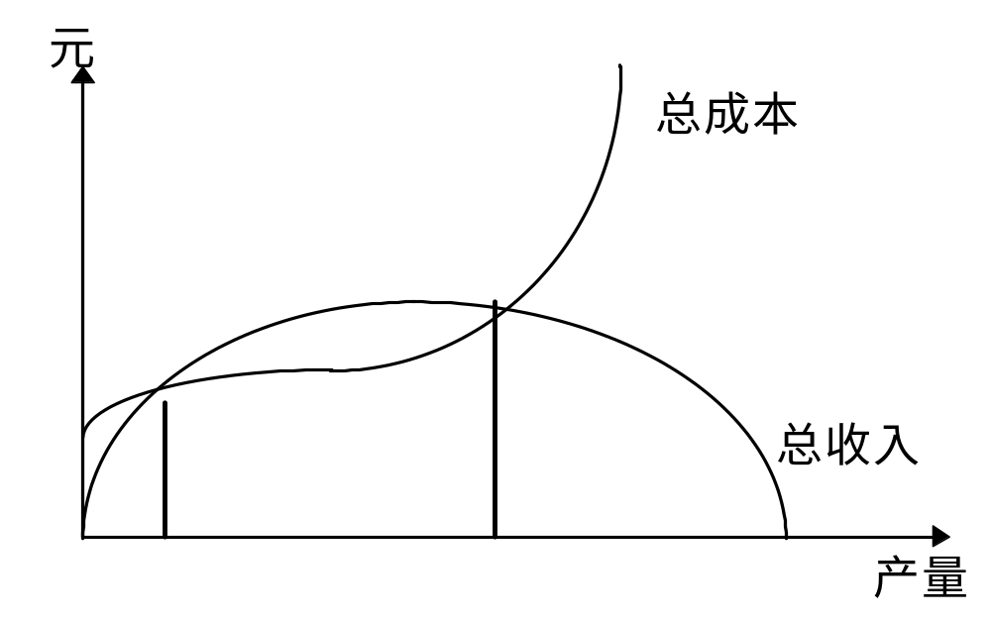
非线性盈亏平衡分析图

Slide 91
会计盈亏平衡与财务盈亏平衡
会计盈亏平衡：税前利润=0 会计分析方法，对财务决策没有帮助。 在会计盈亏平衡状态下，项目显然财务上不可行。
财务盈亏平衡：NPV=0 此时，处于项目盈亏平衡的临界状态。 财务盈亏平衡状态对项目投资决策起决定性作用。

Slide 92
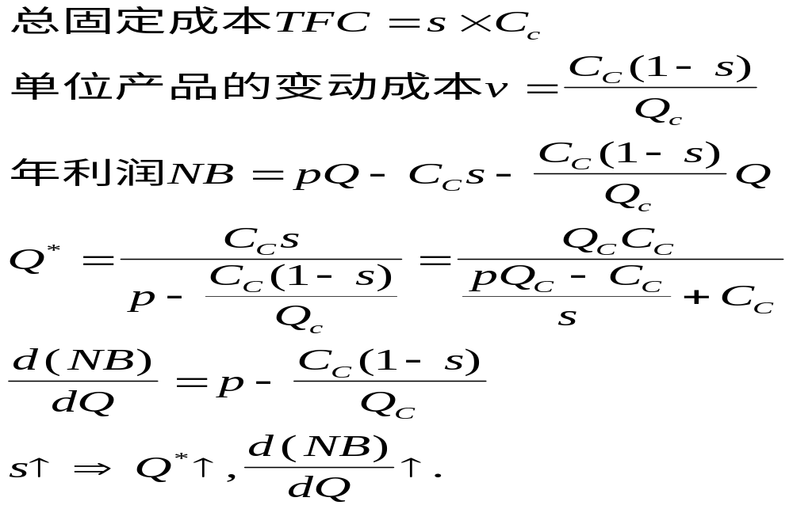
运营杠杆效应的引出
假设：Qc:年销售量；Cc:年总成本； s:固定成本在总成本中所占的比重。

Slide 93
运营杠杆效应
成本中固定成本所占比例的变化引起企业的经营风险发生改变，固定成本比重越大，企业经营风险越大。
何种企业固定成本比重高？ 资金密集型与技术密集型
何种企业固定成本比重低？ 劳动密集型

